Slide 1
«Легальные каналы взаимодействия бизнеса и власти и их роль в преодолении кризиса».
Основные смысловые линии:
Механизмы взаимодействия бизнеса и власти, особенно в последние два десятилетия, нашли прочное закрепление в российском законодательстве. Среди них различные виды независимой общественной экспертизы, многообразные формы согласования разрабатываемых государственных решений, планов и программ, создание специальных институтов для такого взаимодействия.
Кризисные явления, вызванные пандемией, а затем событиями на Украине и последовавшим санкционным давлением на российскую экономику сделали еще более востребованным обмен информацией и сотрудничество государственных органов с бизнес-сообществом. Формат взаимодействия с бизнесом в форме непрерывного диалога приобретает решающее значение при выработке государственных мер поддержки отечественных компаний и экономики страны в целом.
Котелевская Ирина Васильевна
Директор Центра развития корпоративных отношений и разрешения экономических споров Российского союза промышленников и предпринимателей, к,ю.н.

Slide 2
Современный бизнес в системе публично властных отношений
Примерный план семинара. (28 часов)
1. Коммерческий сектор как субъект публичного права. Бизнес объединения их статус и возможности.
Обновление Конституции РФ и публично-правовое регулирование бизнеса.
2. Правовые механизмы участия бизнеса в принятии нормативных актов и иных государственных решений. Формы взаимодействия бизнеса и власти. Риски нормотворчества.
3. Комплексные правовые проекты для бизнеса: Регуляторная гильотина, КНД, Трансформация делового климата и др.
Публично-правовые сервисы для бизнеса. Книга жалоб. Уполномоченный по защите прав предпринимателей.
4. Правоприменение и управление правовыми рисками. Специальные правовые режимы как средство минимизации негативных последствий чрезвычайных ситуаций.
5. Правовой комплаенс в компании (финансовый, налоговый, антимонопольный, антикоррупционный контроль). Системы управления рисками и внутреннего контроля.
6. Саморегулирование (профессиональное и отраслевое) и делегирование публичных функций.
Деловая этика. Использование правовых и корпоративных норм для разрешения коммерческих споров и бизнес-конфликтов.

Slide 3
ИГРОКИ
из курса Административного права | Общественные объединения и организации как субъекты административного права Административно-правовой статус общественных объединений. Понятие и виды общественных объединений. Понятие общественной организации. Политические партии. Административно-правовой статус коммерческих организаций. Административно-правовой статус некоммерческих организаций. Государственные корпорации. Понятие и виды учреждений.
Союзы СРО
Объединения работодателей Палаты Гильдии
Ассоциации НП некоммерческие партнерства
Коллегии Лиги Общества Фонды
и иные общественные и некоммерческие организации
Торгово-промышленная палата РФ

Slide 4
создается в целях представления и защиты общих, в том числе профессиональных, интересов; для достижения общественно полезных, не противоречащих федеральным законам целей, имеющих некоммерческий характер;
− основана на членстве коммерческих организаций (компаний, предприятий);
− вправе осуществлять предпринимательскую деятельность, соответствующую целям, для достижения которых оно создано (для некоммерческих партнерств, за исключением случаев, если некоммерческим партнерством приобретен статус саморегулируемой организации).

Slide 5
Ключевые цели и основные направления деятельности современных бизнес-союзов.
Консолидация усилий представителей бизнеса различных уровней: установление стратегического партнерства; создание механизмов и процедур выработки консолидированных решений бизнес-объединения, а также единого информационного пространства для всех членов сообщества (услуги, порталы, сайты); Правовая, экономическая, социальная, информационная поддержка, консультирование;
Поддержание баланса интересов общества, власти и бизнеса:
Улучшение деловой среды, повышение статуса российского бизнеса в стране и мире:
Защита интересов членских организаций (деловых кругов) в органах государственной власти и местного самоуправления;
Проведение конференций, выставок, круглых столов и иных мероприятий для членов сообществ и других заинтересованных сторон;
Предоставление общественности (публикация) достоверной информации о качестве производимой продукции, услуг;

Slide 6
(продолжение)
Формирование внутренних правил деятельности сообщества и стандартов делового поведения;
Распространение принципов цивилизованного бизнеса и социальной ответственности в социальной среде; содействие в проведении социальной политики
Профессиональная подготовка и переподготовка специалистов;
Организация взаимодействия между региональными структурами;
Стимулирование сотрудничества и обмена лучшими практиками между институтами развития;
Развитие внешних связей с деловыми кругами зарубежных стран и международными организациями бизнеса;
Формирование благоприятных условия развития предпринимательской деятельности в Российской Федерации:
Выявление и анализ актуальных проблем, связанных с развитием предпринимательства, определенной отрасли и экономики в целом; экспертиза проектов государственных решений, продвижение законопроектов, иных нормативных правовых актов в органах исполнительной и законодательной власти Российской Федерации;
Мониторинг правоприменительной практики и выработка соответствующих предложений для улучшения ситуации

Slide 7

Российский союз промышленников и предпринимателей
общероссийская некоммерческая ассоциация, созданная для продвижения интересов бизнеса при принятии государственных решений
Зарегистрирован
с 1991 г. РСПП – общероссийская общественная организация
с 2005г. РСПП - ассоциация работодателей, юридических лиц.
РСПП– в Российской трехсторонней комиссии по регулированию социально-трудовых отношений является координатором со стороны бизнеса.
Органы управления РСПП – Съезд, Правление, Бюро Правления РСПП.
В составе РСПП – более 100 региональных и отраслевых ассоциаций, более 400 крупнейших компаний, действующих на территории России

Slide 8

Возможности:
Обсуждения на площадке РСПП с участием госорганов, экспертов, других бизнес-союзов и Неделя Российского бизнеса: (налоговый, экологический, социальный, энергетический форумы, Съезд РСПП, заседание Международного совета по сотрудничеству и инвестициям, )
- тематические и отраслевые конференции комитетов и комиссий «на полях» НРБ.
РСПП на крупных форумах, (в оргкомитетах ПМЭФ, ПМЮФ, Сочинского и Красноярского инвестфорумов, конференций РАНХиГС, ВШЭ и др.)
2. Участие в консультативных и совещательных органах при Президенте РФ, Правительстве РФ, федеральных ведомствах, Верховном Суде РФ, Генпрокуратуре РФ, Счетной палате РФ и пр.
Более 20 соглашений РСПП с госорганами: Минэкономразвития, Минпромом, Минприроды, Минтрудом, Генпрокуратурой, ФТС и т.п., а также с регионами.
Партнеры РСПП:
Уполномоченный по защите прав предпринимателей, деловые союзы, Общественная палата РФ, АСИ, ОНФ, НИУ, экспертные центры и пр.
Координационный совет предпринимательских союзов (РСПП, ТПП РФ, ,Деловая Россия, ОПОРА России)
Общественно-деловые советы (ОДС) по Национальным проектам, разработка с Минэкономразвития дорожной карты «Трансформация делового климата» (ТДК), Агентство стратегических инициатив (АСИ) (подготовка «дорожных карт», их мониторинг и пр.), Аналитический центр при Правительстве РФ; ЦСР (стратегия);
4. Экспертиза проектов НПА, мониторинг практики - оценка регулирующего воздействия, (вкл.ЕЭК), ОФВ, антикоррупционная экспертиза.. НКС Верх. Суда РФ, подготовка решений президиума и пленума ВС РФ.
5. Работа с Верховным Судом РФ (Научно консультативный совет при Верховном Суде РФ и его рабочие группы)

Slide 9
Совет по межнациональным отношениям
Совет по противодействию коррупции
Совет по развитию гражданского общества и правам человека
Совет по развитию местного самоуправления
Совет по науке и образованию
Совет по культуре и искусству
Совет по развитию физической культуры и спорта
Совет по кодификации и совершенствованию гражданского законодательства
Совет по взаимодействию с религиозными объединениями
Совет по делам казачества
Координационный совет по реализации Национальной стратегии действий в интересах детей на 2012–2017 годы
Национальный совет по профессиональным квалификациям
Совет по русскому языку
Совет по стратегическому развитию и национальным проектам
Совет по реализации государственной политики в сфере защиты семьи и детей
Консультативно совещательные органы при Президенте РФ

Slide 10
Советы и комиссии при
Правительстве РФ
Координационный совет при Правительстве Российской Федерации по борьбе с распространением новой коронавирусной инфекции на территории Российской Федерации
Президиум Совета при Президенте Российской Федерации по стратегическому развитию и национальным проектам
Правительственная комиссия по контролю за осуществлением иностранных инвестиций в Российской Федерации
Правительственная комиссия по вопросам социально-экономического развития Калининградской области
Консультативный совет по иностранным инвестициям в России
Правительственная комиссия по модернизации экономики и инновационному развитию России
Правительственная комиссия по цифровому развитию, использованию информационных технологий для улучшения качества жизни и условий ведения предпринимательской деятельности
Правительственная комиссия по бюджетным проектировкам на очередной финансовый год и плановый период
Правительственная комиссия по вопросам развития малого и среднего предпринимательства
Правительственная комиссия по повышению устойчивости развития российской экономики

Slide 11
Правительственная комиссия по повышению устойчивости развития российской экономики
Основными задачами Комиссии являются: а) подготовка для Председателя Правительства Российской Федерации предложений по осуществлению мероприятий, направленных на повышение устойчивости развития финансового сектора и отдельных отраслей экономики;
б) определение объемов финансирования мероприятий, направленных на повышение устойчивости развития финансового сектора и отдельных отраслей экономики;
в) организация постоянного контроля за реализацией принятых решений, направленных на повышение устойчивости развития финансового сектора и отдельных отраслей экономики;
г) обеспечение проведения комплексного анализа и определение направлений дальнейшего развития отраслей экономики, выявление основных ограничений их развития; д) разработка мероприятий по следующим направлениям: усиление социальной защиты населения, гарантия социальной помощи и поддержка занятости; здравоохранение и обеспечение лекарственными средствами населения; поддержка реального сектора экономики, включая снижение издержек для бизнеса, и системообразующих предприятий; поддержка отдельных отраслей экономики (сельское хозяйство, жилищное строительство, торговля, транспорт и другие); поддержка малого и среднего предпринимательства; импортозамещение в целях преодоления товарного дефицита и поддержка несырьевого экспорта; обеспечение устойчивости финансовой системы; международное сотрудничество в реализации антикризисных мер; организация мониторинга в экономической и социальной сферах;
е) принятие решений, в том числе по окончательному согласованию, по проектам нормативных правовых актов, касающихся реализации мер по поддержке финансового рынка, рынка труда и отраслей экономики, для последующего доклада Председателю Правительства Российской Федерации.

Slide 12

Возможности
6. РСПП представляет сторону работодателей в Российской трехсторонней комиссии (взаимодействие в р.г. РТК, профсоюзами)
7. Национальный совет при Президенте РФ по профессиональным квалификациям
8. В РСПП действует Совет по нефинансовой отчетности, который проводит общественное заверение годовых отчетов компаний. Принципы ответственной деловой практики закреплены в Социальной хартии российского бизнеса, отвечают положениям Глобального договора ООН, стандартам социальной ответственности. С начала деятельности Совета РСПП заверены ежегодные отчеты более 40 компаний, порядка 150 отчетов, в том числе за период 2017-2019 гг.-55отчетов.
9. Социальная хартия РСПП.
Антикоррупционная хартия российского бизнеса
10. РСПП является одним из учредителей Ассоциации «Национальная сеть Глобального договора» в России. Глобальный договор Организации Объединенных Наций (объединяет более 13 000 участников из 160 стран мира) – это инициатива ООН в сфере корпоративной социальной ответственности и устойчивого развития, призыв ООН мобилизовать ответственные компании-лидеры и бизнес в целом в пользу общества, природы и будущего планеты
11. Система органов альтернативного разрешения споров при РСПП :Арбитражный центр при РСПП
Объединенная комиссия по корпоративной этике
Объединенная служба медиации
Обязательное условие –выработка единой позиции РСПП с соблюдением процедур:
- согласование с комитетом или комиссией / Президентом РСПП / Бюро Правления РСПП

Slide 13
Рабочие органы РСПП/Комитеты
Наименование Комитета | Председатель/ сопредседатель
Комитет по цифровой экономике | М.Э.Осеевский
Комитет по инновационной политике и инновационному предпринимательству
Комитет по интеграции, торгово-таможенной политике и ВТО | А.А. Мордашов
Комитет по корпоративной социальной ответственности и демографической политике | Д.М. Якобашвили
Комитет по корпоративным отношениям | В.О. Потанин Г.В. Березкин
Комитет по международному сотрудничеству | В.Ф. Вексельберг
Комитет по налоговой политике | В.С. Лисин
Комитет по промышленной безопасности | А.В. Дюков А.А. Козицын
Комитет по промышленной политике | В.П. Евтушенков
Комитет по профессиональному обучению и профессиональным квалификациям | А.М. Карачинский
Комитет по инвестиционной политике, институтам развития и экспортной поддержке | И.А. Вдовин
Комитет по развитию конкуренции | Р.В. Троценко
Комитет по развитию пенсионных систем и социальному страхованию | Л.А. Федун
Комитет по рынку труда и социальному партнерству | И.В. Зюзин
Комитет по собственности и судебной системе | М.М. Фридман
Комитет по разрешительной и контрольно-надзорной деятельности | А.В. Варичев
Комитет по техническому регулированию, стандартизации и оценке соответствия | Д.А. Пумпянский
Комитет по экологии и природопользованию | О.В. Дерипаска
Комитет по энергетической политике и энергоэффективности | В.Ю. Алекперов
Комитет по регуляторной политике | В.Г.Савельев

Slide 14
Наименование Комитета | Председатель/ сопредседатель
Комиссия РСПП по агропромышленному комплексу | Бирюков В.С., Гурьев А.А.
Комиссия РСПП по банкам и банковской деятельности | Мурычев А.В. Тосунян Г.А.
Комиссия РСПП по жилищно-коммунальному хозяйству | Мельниченко А.И.
Комиссия РСПП по лесному хозяйству и лесопромышленному комплексу | Чуваев А.А.
Комиссия РСПП по металлургическому комплексу | Смушкин З.Д.
Комиссия РСПП по производству и рынку минеральных удобрений | Лисин В.С.
Комиссия РСПП по рыбному хозяйству и аквакультуре | Мазепин Д.А.
Комиссия РСПП по связи и информационно-коммуникационным технологиям | Кузяев А.Р.
Комиссия РСПП по строительству и жилищной политике | Казинец Л.А.
Комиссия РСПП по страховой деятельности | Юргенс И.Ю.
Комиссия РСПП по текстильной и легкой промышленности | Разбродин А.В.
Комиссия РСПП по торговле и потребительскому рынку | Беляков С.Ю.
Комиссия РСПП по транспорту и транспортной инфраструктуре | Белозеров О.В.
Комиссия РСПП по туристской индустрии | Шпилько С.П.
Комиссия РСПП по финансовым рынкам | Афанасьев А.К.
Комиссия РСПП по электроэнергетике | Березкин Г.В.
Комиссия по нефтегазовой промышленности | В.Л.Богданов, Дюков А.В.
Комиссия РСПП по автомобильному и сельскохозяйственному машиностроению | Когогин С.А.
Комиссия РСПП по аудиторской деятельности | Турбанов А.В
Комиссия РСПП по медиаиндустрии и предпринимательству в информационной сфере | Комиссар М.В.

Slide 15

Повестка дня РСПП
Повестка дня РСПП
Малый и средний бизнес
Человеческий капитал
Конкуренция и ликвидация барьеров
Финансовый рынок
Техрегулирование и промышленная безопасность
12 направлений диалога бизнеса и власти
Энергоэффективность
Институционализация участия бизнес-сообщества в диалоге с органами власти
Налоговая система
Внешнеэкономическая политика
Доля государства в экономике
Защита прав собственности, корпоративное управление
Система социального страхования и пенсионная реформа

Slide 16
Человеческий капитал
36 % компаний
53 % компаний
Недостаток квалифицированных кадров – проблема для 40 % компаний в 2017 году, для 62 % - барьер для развития в перспективе
Выручка
Прибыль
- ускорение разработки профессиональных стандартов, в том числе в секторах с доминирующим участием государства;
- снятие избыточных ограничений по заключению срочных трудовых договоров;
- развитие гибких форм занятости, в том числе оформление правовых основ дистанционной занятости;
- определение целевых групп иммигрантов, в которых заинтересована РФ и установление для групп преференций и ограничений доступа на рынок труда, сокращение избыточных административных процедур, связанных с привлечением и использованием иностранной рабочей силы (отказ от обособленной бухгалтерской отчетности по иностранным работникам и т.д.);
- переход на систему декларирования в сфере охраны труда, повышающую ее эффективность, но не увеличивающую расходы бизнеса
Падение на 26 % и более
Падение на 26 % и более
59 % компаний
Рост или сохранение на том же уровне
Занятость
Сокращение на 10 % и менее
Компании сокращали занятость менее высокими темпами, чем падала выручка и прибыль. Результат – снижение производительности труда
Согласно опросу РСПП

Slide 17
Институционализация участия бизнес-сообщества в диалоге с органами власти
- создание системы обязательной комплексной экспертизы с участием бизнес-сообщества проектов нормативных правовых актов органов власти всех уровней и местного самоуправления, включая систему оценки регулирующего воздействия государства на предпринимательскую деятельность;
- сохранение практики встреч компаний - членов РСПП с руководством страны и Правительства Российской Федерации;
- включение в состав консультативных, совещательных и экспертных органов при Президенте Российской Федерации, Правительстве Российской Федерации, министерствах и ведомствах членов Бюро Правления и Правления РСПП, а также представителей компаний-членов РСПП в качестве представителей РСПП и соответствующих рабочих органов Союза, а не в личном качестве
58 % опрошенных предпринимателей негативно оценивают качество законодательной базы, регулирующей предпринимательскую деятельность
Согласно опросу РСПП - ВЦИОМ

Slide 18
Конкуренция и ликвидация барьеров
- ликвидация «законодательных» возможностей для коррупционного поведения чиновников (дискреционные нормы и т.д.);
- отказ от выпуска органами власти инструктивных и разъясняющих нормативные акты писем и иных документов с ограниченной юридической силой ;
- принятие «третьего антимонопольного пакета» в редакции, устраивающей бизнес, в том числе установление объективных критериев отграничения неправомерного поведения от нормальной рыночной практики;
- полноценная декриминализация экономического, в том числе антимонопольного законодательства;
- ограничение возможности правоохранительных органов использовать процессуальные полномочия для давления на бизнес, в том числе путем выемки документов и информационных носителей;
- введение механизма раскрытия информации о результатах контрольно-надзорных мероприятий, осуществляемых органами государственной власти, направление регулярных обзоров по итогам проверок в саморегулируемые организации и объединения бизнеса
62 % компаний сталкивались с ситуацией, когда представители администрации в регионе создают особо благоприятные условия отдельным фирмам
Проблемы, с которыми компании чаще всего сталкиваются при проведении проверок
Согласно опросу РСПП - ВЦИОМ

Slide 19
Техрегулирование и промышленная безопасность
Значительная часть российских стандартов – тридцатилетней давности
- разработка технических регламентов, сводов правил, национальных и международных стандартов, создание единой национальной системы аккредитации в сфере оценки соответствия;
- переход в сфере промышленной и технологической безопасности к системе декларирования, независимого технического аудита и финансового обеспечения ответственности промышленных предприятий;
- актуализация положений Федерального закона «О промышленной безопасности опасных производственных объектов», определяющих опасные производственные объекты и предельные количества опасных веществ, с целью уменьшения количества объектов, необоснованно отнесенных к категории опасных;
- анализ возможности отнесения всех контрольно-надзорных функций в сфере промышленной, технологической и экологической безопасности в исключительной компетенции одного федерального органа исполнительной власти
В области обеспечения промышленной безопасности производств существует около 600 нормативно-правовых документов. Средний возраст данных документов - более 10 лет, средний возраст технических решений в данных документах превышает 20 лет

Slide 20
Доля государства в экономике
Росимуществу удается выполнить план приватизации, (на 45% в 2007 году в 2008 году – на 60 % …..
- принятие решений о расширении присутствия государства в экономике в соответствии с жесткими процедурами;
- четкие критерии определения не подлежащего приватизации имущества, основанные на принципах достаточности имущества для выполнения госфункций;
- введение ограничений для компаний с государственным участием на учреждение и вхождение в уставный капитал организаций, если такие товары/услуги могут поставлять рыночные фирмы;
- разработка критериев, на основании которых доля государства (компании с государственным участием) в уставном капитале юридического лица может быть ограничена к приватизации (отчуждению);
- обеспечение раскрытия информации о государственном имуществе, которое не запрещено к приватизации, и внесение предложений по совершенствованию механизмов подачи и рассмотрения заявок на приватизацию такого имущества;
- повышение качества госуправления, включая активную передачу полномочий саморегулируемым организациям
Около 40% - доля государства в ВВП, в госсекторе занята треть трудоспособного населения

Slide 21
Система социального страхования и пенсионная реформа
Рост нагрузки на ФОТ в рамках реформы ЕСН в 2017 году у 85 % опрошенных компаний - в пределах 30-45 %
- использование доходов от приватизации для создания долгосрочных ресурсов финансирования пенсионной системы;
- компенсация роста финансовой нагрузки на компании в результате повышения ставок страховых взносов;
- снижение уровня нагрузки на инновационный бизнес в рамках реформирования системы социального страхования;
- введение страховых взносов работников в систему государственного пенсионного страхования;
- реформирование системы обязательного медицинского страхования на основе практической реализации страховых принципов, обособление ОМС работающего и неработающего населения через раздельное установление ставок страховых взносов
Удар по части среднего класса, доходы которой составляют от 280 до 415 тысяч – рост нагрузки на работодателей максимален при увеличении з/п данной категории работников
Согласно опросу РСПП

Slide 22
Налоговая система
45 % компаний считают слишком высокие налоги и неэффективное налоговое администрирование одной из острых проблем для предпринимательского развития
- мораторий на повышение налогов, отказ от обеспечения бездефицитности бюджета за счет роста налоговых ставок;
- повышение эффективности налогового администрирования;
- введение инвестиционной льготы для снижения налоговой базы по налогу на прибыль на сумму инвестиций или увеличить амортизационную премию до 50% вне зависимости от срока амортизации;
- сокращение сроков амортизации отдельных видов основных средств, что будет стимулировать технологическое обновление;
- освобождение от обложения налогом на имущество всех обновленных производственных основных средств предприятий в течение 3-х лет после их ввода в эксплуатацию;
- создание прозрачной системы налогового контроля за трансфертным ценообразованием и института консолидированного налогоплательщика;
- введение для вновь созданных инновационных компаний пятилетних налоговых каникул;
- принятие закона о консолидированном налогоплательщике одновременно с законом о трансфертном ценообразовании
65 % компаний налоговая инспекция мешает нормальной деятельности
Согласно опросу РСПП - ВЦИОМ

Slide 23
Внешнеэкономическая политика
Стимулирование экспорта высокотехнологичной продукции: предложения бизнеса
- гарантия неухудшения условий работы бизнеса при изменении таможенного и иного законодательства в рамках интеграционных процессов, четкая и понятная для бизнеса интеграционная стратегия (Таможенный союз, ЕЭП, ВТО);
- минимизация отсылочных норм в таможенном законодательстве, приоритет норм прямого действия;
- создание Агентства по страхованию экспортных кредитов и инвестиций;
- разработка механизма урегулирования задолженностей развивающихся стран в обмен на обеспечение присутствия российского бизнеса в этих странах;
- ориентация институтов развития и создание механизмов, ориентированных на поддержку средних по объемам высокотехнологичных проектов
Согласно опросу РСПП

Slide 24
Защита прав собственности, корпоративное управление
58 % компаний считают, что права собственности недостаточно защищены
- принятие законов, обеспечивающих защиту прав собственности (закон об аффилированных лицах и т.д.);
- законодательное закрепление нового способа защиты права, нарушенного в ходе корпоративного конфликта, – восстановление утраченного контроля над компанией, распространение на реестр владельцев ценных бумаг принципа публичности, схожего с тем, которым обладает ЕГРЮЛ;
- ускорение работы над проектом Федерального закона «О противодействии неправомерному использованию инсайдерской информации и манипулированию рынком»;
- минимизация избыточной отчетности акционерных обществ и иных компаний, в том числе отказ от ежеквартального представления сведений о стоимости чистых активов;
- проведение в 2010 году работы по исключению на основании решения регистрирующего органа из единого государственного реестра юридических лиц организаций, прекративших свою деятельность;
- продолжение судебной реформы
66 % компаний считают, что эффективно защитить свои права можно, обратившись в суд
Согласно опросу РСПП - ВЦИОМ

Slide 25
Взаимодействие РСПП с органами государственной власти в процессе разработки и экспертизы проектов нормативных правовых актов
Федеральное Собрание РФ
ГД РФ
Совет Федерации
Правительство РФ
Комиссия по законопроектной деятельности
Комиссия по проведению административной реформы
Министерство экономического развития РФ
Иные ведомства

Slide 26
Основные экспертные процедуры
Оценка регулирующего воздействия (ОРВ)
ОРВ проводится в отношении проектов нормативных правовых актов, в т.ч. ведомственных актов, актов Правительства РФ, «правительственных» законопроектов, решений ЕЭК (с марта 2015 г.) - в текущем режиме более 300 заключений в год
Экспресс-экспертиза проектов
Экспресс-экспертиза проектов федеральных законов, поправок и заключений Правительства РФ на законопроекты к заседанию Комиссии Правительства РФ по законопроектной деятельности
Мониторинг правоприменительной практики
участие в выборе тем для анализа и подготовке ежегодного доклада (Минюст)
Оценка фактического воздействия (ОФВ)
Участие в оценке фактического воздействия НПА: с 2016г. проводится анализ действия 10-20 избранных актов (МЭР и ФОИВы)
Подготовка предложений к законопроектам на всех этапах рассмотрения Госдумой, участие в рабочих группах
ОРВ проектов решений ЕЭК
участие в формировании наднационального законодательства, путем предварительной экспертизы разрабатываемых нормативных решений.

Slide 27
ОРВ позволяет
Рассчитать выгоды и издержки субъектов предпринимательской и иной деятельности, других заинтересованных лиц, связанные как с оплатой прямо установленных регулированием платежей, так и с прочими организационными расходами по выполнению вновь вводимых требований, включающими затраты трудового времени сотрудников, необходимые материалы, а также затраты на консультации и обучение;
Оценить воздействие регулирования на деловой климат и инвестиционную привлекательность страны или региона, конкуренцию и структуру рынков;
Обеспечить выбор наиболее эффективного варианта решения проблем;
Снизить риски, связанные с введением нового регулирования и повысить доверие граждан и бизнеса к принимаемым государством решениям.

Slide 28
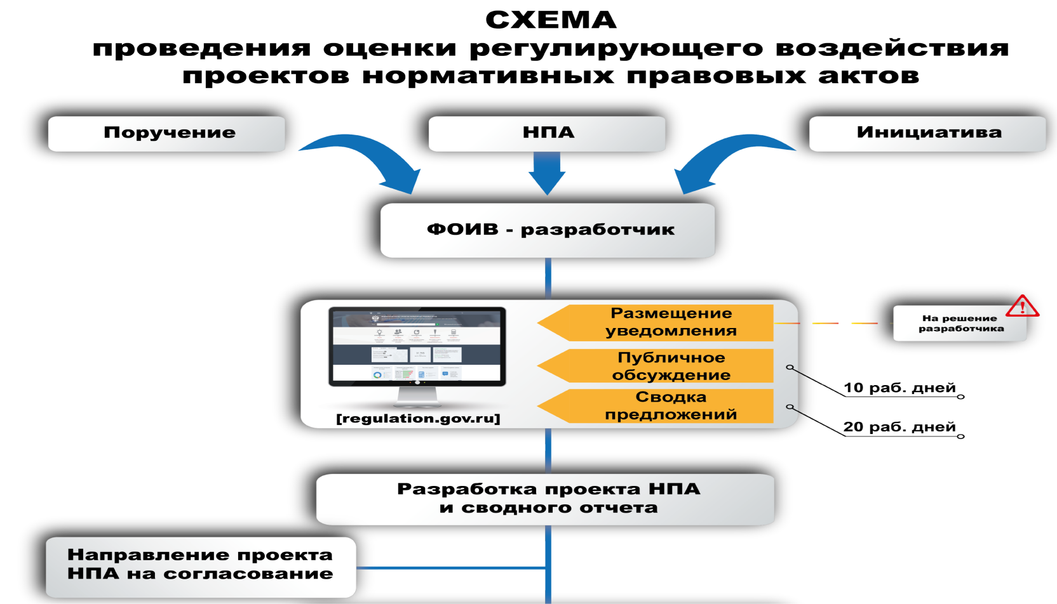
Публичное обсуждение 10-20 дней
Сводка предложений 7-10 дней
Подготовка заключения ОРВ (Минэкономразвития)
Размещение на портале – 3 дня
Направление заключения ОРВ в Минюст и в Правительство для принятия решения об учете
Размещение проекта акта

Slide 29
Участие РСПП в оценке регулирующего воздействия
Правительственная комиссия по проведению административной реформы
Комитеты и Комиссии РСПП
Аппарат РСПП
запрос
Минэкономразвития России
ФОИВы
оценка
ОРВ проводится в отношении проектов НПА, регулирующих отношения в сферах:
Государственного контроля (надзора);
Безопасности процессов производства;
Обязательных требований к продукции или связанным с ним процессами проектирования, производства, строительства, монтажа, накладки, эксплуатации, хранения, перевозки, реализации и утилизации; по вопросам таможенного и налогового администрирования;
Оценки соответствия.
Комитеты и Комиссии РСПП:
- выявляют в проектах НПА положения, вводящие избыточные административные и иные ограничения и обязанности для субъектов предпринимательской и иной деятельности или способствующие их введению, а также положения, способствующие возникновению необоснованных расходов субъектов предпринимательской деятельности.
- участвуют в согласительных совещаниях, проводимых Минэкономразвития РФ.

Slide 30
Подготовка предложений к заседаниям Комиссии Правительства РФ по законопроектной деятельности в рамках рассмотрения проектов отзывов и заключений, а также вопросов включенных в повестку заседания Госдумы РФ
Комиссия Правительства РФ по законопроектной деятельности
Рассматривает проекты отзывов и заключений Правительства РФ на законопроекты;
Определяет позицию Правительства РФ по законопроектам, включенным в повестку заседания Госдумы
Аппарат РСПП
Ежемесячный Календарь рассмотрения вопросов Государственной Думой
Обзор законодательства РСПП
Сводное задание на мониторинг законодательства
Предложения по позиции РСПП, а также, при необходимости, поправкам к законопроектам
КОМИТЕТЫ И КОМИССИИ РСПП

Slide 31
Экспресс-экспертиза законопроектов к заседанию Комиссии Правительства РФ по законопроектной деятельности
Комиссия Правительства РФ по законопроектной деятельности
Заседает еженедельно
Председатель Комиссии – заместитель Председателя Правительства РФ-Руководитель Аппарата.
В заседаниях участвуют статс-секретари ФОИВов, представители Президента РФ и Правительства РФ в ГД и СФ, зампреды палат ФС РФ, президент РСПП А.Шохин – член Комиссии
Понедельник, 11.00
Заседание Комиссии
Четверг
(в течение дня)
Пятница, 10.00
Заседание Предкомиссии
Выступление по позиции РСПП
Формирование повести заседания Комиссии
При необходимости анализ дополнительно поступивших материалов к заседанию Комиссии
Выступление по позиции РСПП на заседании Комиссии.
Анализ материалов
Рассылка запросов в Рабочие органы РСПП
Представление Рабочими органами РСПП заключений
Подготовка сводной оценки и предложений

Slide 32
Формирование сводного задания на мониторинг законодательства и правоприменительной практики
Примерные программы законопроектной работы Государственной Думы
Планы законопроектной работы Правительства РФ
Аппарат РСПП
Определяют приоритеты
Вносят предложения в Сводное задание
КОМИТЕТЫ И КОМИССИИ РСПП
Перечень приоритетных законопроектов, сроки, этапы, ФОИВ, ответственные за разработку, Рабочий орган РСПП, курирующий проект НПА, результаты
Сводное задание на мониторинг законодательства и правоприменительной практики
Notes:
32

Slide 33
Подготовка предложений по актуальным проектам федеральных законов, рассматриваемых Государственной Думой РФ
Направление обращений в Государственную Думу
Обзор
законодательства и правоприменительной практики РСПП
(Информация о проектах федеральных законов, внесенных в Государственную Думу, а также принятых в первом, втором и третьем чтении)
Предложения по позиции РСПП, а также, при необходимости, поправкам к законопроектам
КОМИТЕТЫ И КОМИССИИ РСПП

Slide 34
Информационное обеспечение мониторинга
Региональные отделения РСПП
Отраслевые ассоциации – члены РСПП
Аппарат РСПП
Планы законопроектной деятельности Правительства РФ, Примерные программы законопроектной работы Госдумы РФ
Обзоры законодательства РСПП
Информация о публичных консультациях и экспертизе НПА
Сводное задание на мониторинг
Статьи и хроника мониторинга
КОМИТЕТЫ И КОМИССИИ РСПП
Сайт РСПП
Журнал «Бизнес России»

Slide 35
Повышение качества регуляторных актов.
Даешь ОРВ законопроектов ко II чтению !!!
Это установление отлагательного срока для вступления в силу нормативного акта/
Это дискретность принятия изменений (не чаще, чем раз в полгода).
Это оценка всех финансово-экономических последствий, не только для бюджета, но и для любых хозяйствующих субъектов

Slide 37
Трансформация делового климата ТДК
В 2018 году Минэкономразвития России разработан масштабный проект «Трансформация делового климата» (принят распоряжением Правительства Российской Федерации 17 января 2019 г. № 20-р)
ТДК – это комплексный план мероприятий по приоритетным направлениям предпринимательской деятельности, обновляющийся два раза в год, исходя из приоритетов бизнеса.
Цель ТДК – снятие существующих нормативных ограничений при ведении бизнеса, в том числе устранение избыточных, устаревших и противоречащих друг другу требований, содержащихся в федеральных нормативных правовых актах.

Slide 38
План ТДК
План направлен на улучшение инвестиционного климата
по 12 направлениям: технологическое присоединение к инженерным сетям; градостроительная деятельность; регистрация прав на имущество и кадастровая оценка; таможенное администрирование; международная торговля и развитие экспорта; доступ субъектов малого и среднего предпринимательства к закупкам; доступ субъектов малого и среднего предпринимательства к финансам; регистрация юридических лиц; человеческий капитал и производительность труда; корпоративное управление; налоговое администрирование; контрольно-надзорная деятельность. В целях оценки эффективности реализации Плана утверждены целевые показатели и их значения до 2024 года.
План содержит 130 пунктов, которыми предусмотрена разработка 33 федеральных законов, 38 актов Правительства России, 21 ведомственного акта. В целях формирования электронного взаимодействия бизнеса и федеральных органов исполнительной власти План предусматривает формирование пяти электронных сервисов.
В План также включены 13 мероприятий, предусмотренных национальными проектами «Международная кооперация и экспорт» и «Малое и среднее предпринимательство и поддержка индивидуальной предпринимательской инициативы». Такой подход позволит обеспечить контроль со стороны предпринимателей за реализацией национальных проектов.
Планом предусмотрено завершение реализации пяти «дорожных карт» национальной предпринимательской инициативы по улучшению инвестиционного климата (эти «дорожные карты» выполняются с 2012 года). Неисполненные мероприятия этих «дорожных карт» (около 10% общего количества мероприятий) включены в План.

Slide 39
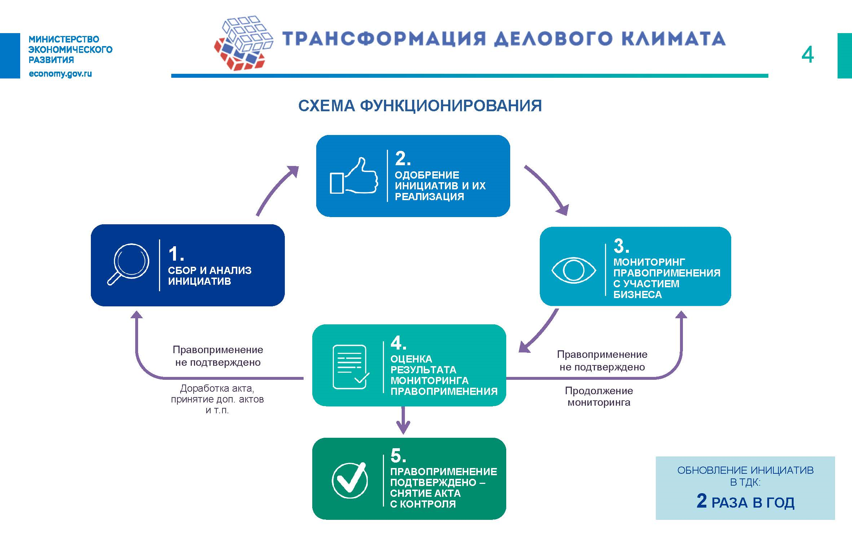

Slide 40
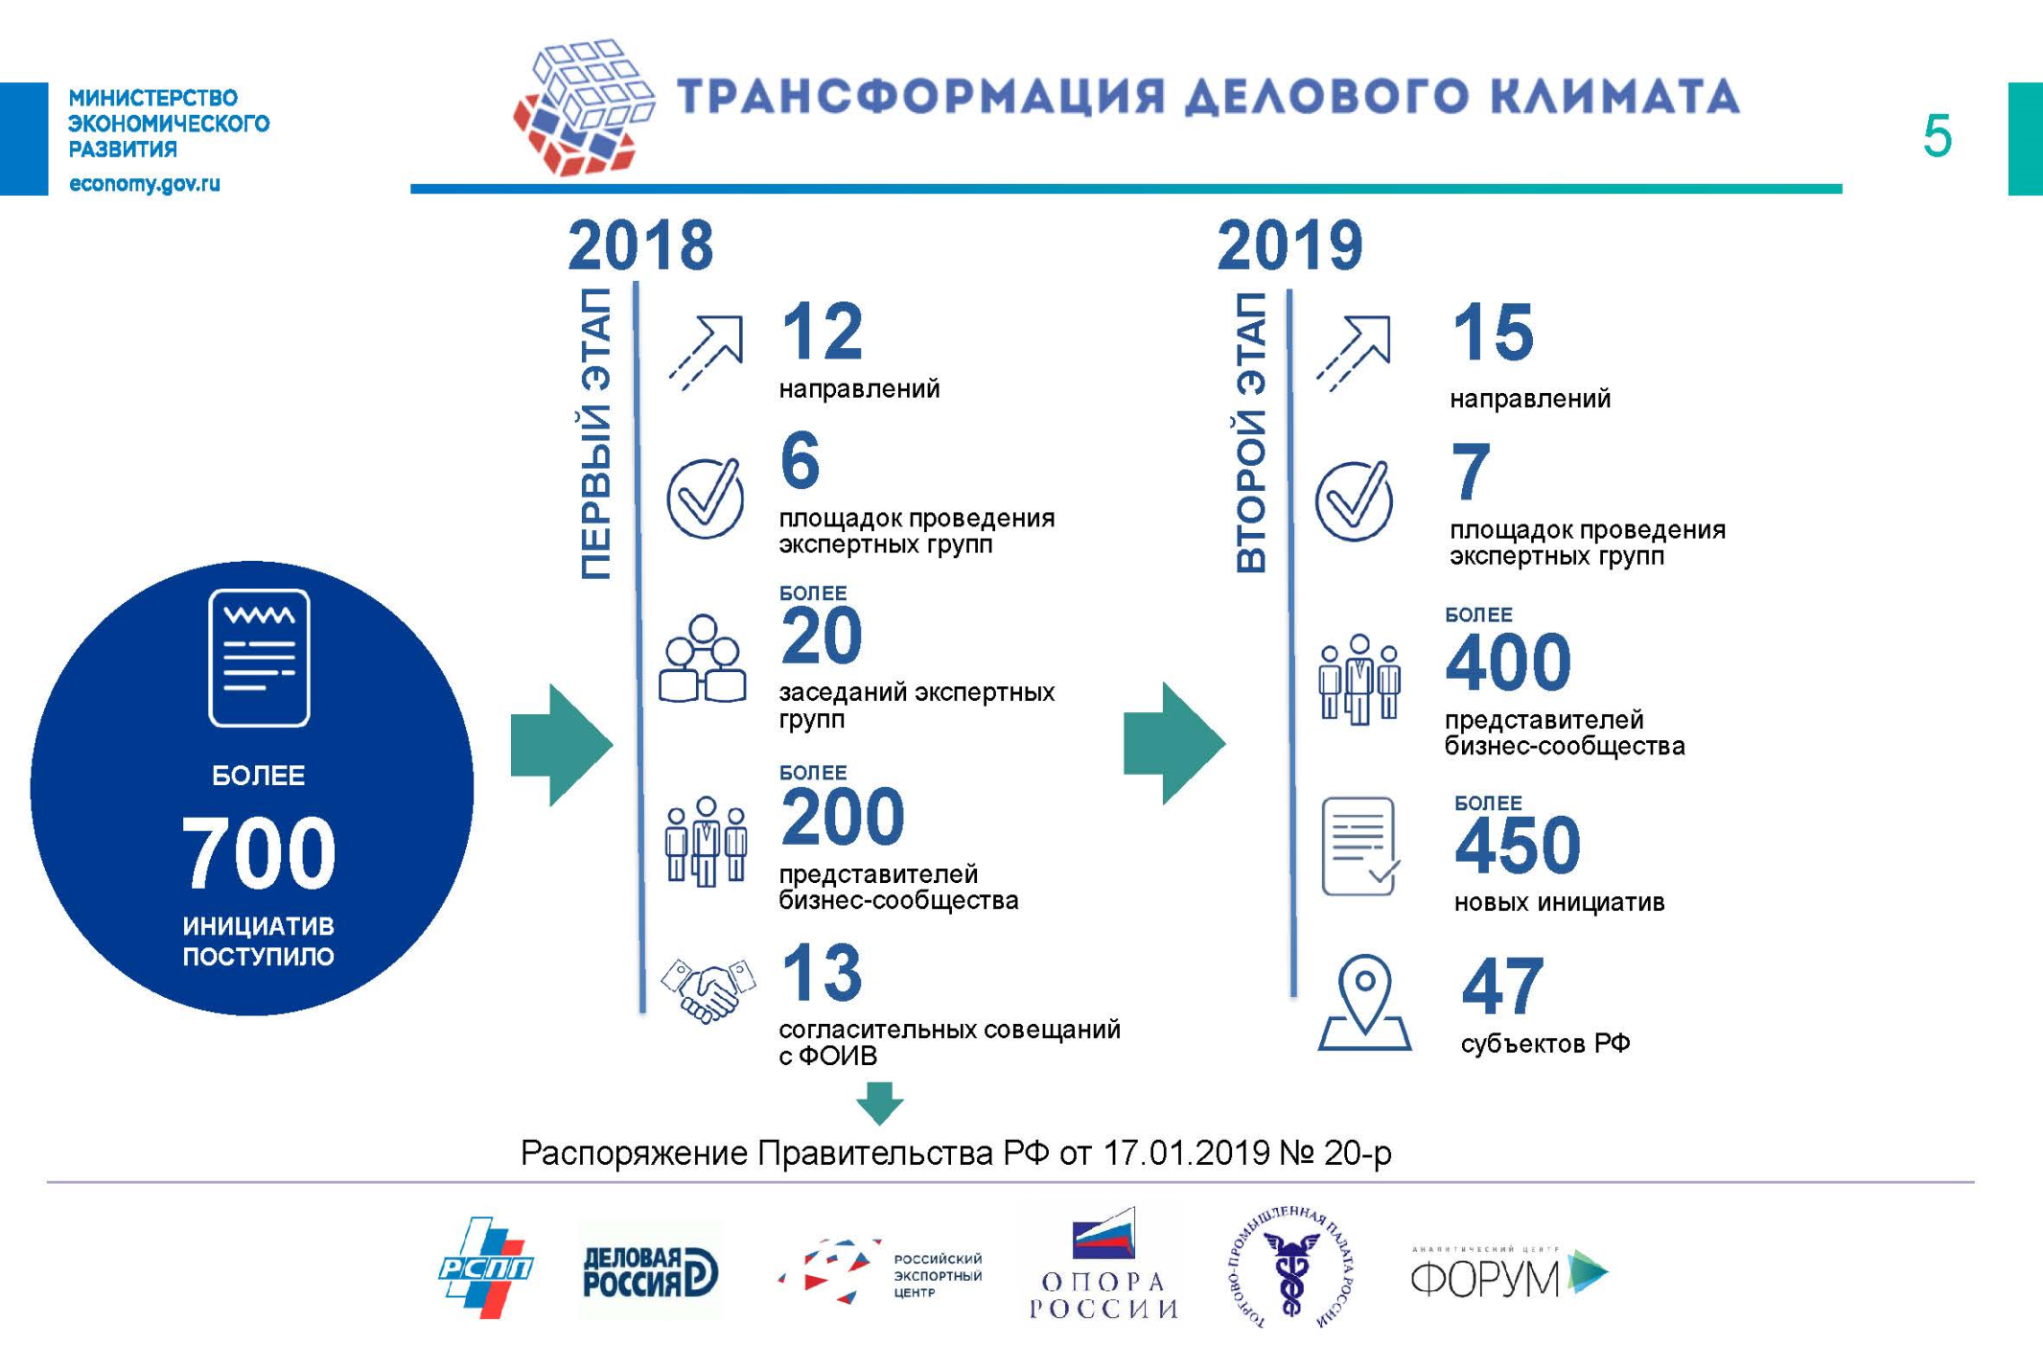

Slide 41
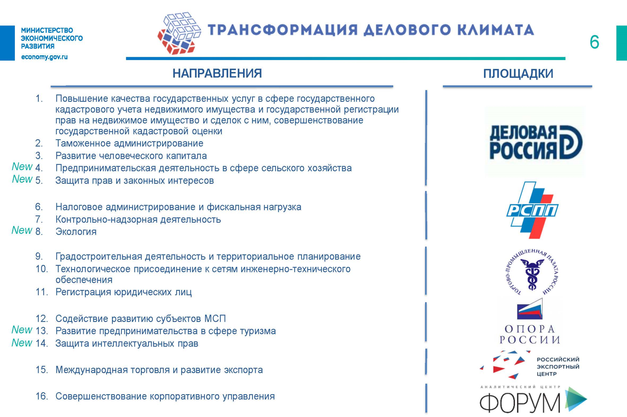


Slide 42
Пример сервиса для бизнеса
Подготовка предложений по реализации в г. Москве пилотного проекта по предоставлению комплексных услуг в сфере строительства
в электронной форме в целях упрощения реализации инвестиционно-строительных проектов с использованием цифровых технологий для автоматизации проверки документов, расчета уровня риска инвестиционно-строительных проектов, формирования плана проверок
Срок июнь 2019 г.
Отв. Правительство Москвы, Минстрой России, Минэкономразвития.
Результат - предложения по обеспечению радикального сокращения сроков предоставления услуг в сфере строительства с учетом интеграции информационной инфраструктуры Правительства Москвы, обеспечивающей предоставление услуг в сфере строительства, с федеральными информационными системами (в том числе с Единой информационной системой жилищного строительства, Единым государственным реестром недвижимости, Единым государственным реестром заключений экспертизы проектной документации объектов капитального строительства)

Slide 43
Участие РСПП в реформе контрольно-надзорной деятельности (КНД)
Задачи реформы:
- повышение уровня безопасности и устранение избыточной административной нагрузки на субъекты предпринимательской деятельности.
- отмена всех неактуальных нормативных актов в сфере надзора и контроля,
- построение целевой структуры нормативного регулирования для различных сфер общественных отношений
- снижение социально значимых рисков.
- создание новой нормативной основы и системы обязательных требований
- установление детальных процедур контрольно-надзорной деятельности, проведения проверок и т.п.
Документы
План мероприятий ("дорожная карта") по реализации механизма "регуляторной гильотины"
Методика исполнения плана мероприятий ("дорожной карты") по реализации механизма "регуляторной гильотины"
Порядок подготовки и принятия правовых актов, разрабатываемых в рамках реализации механизма «регуляторной гильотины» (Постановление Правительства РФ от 14 сентября 2019 года №1200 «О внесении изменений в некоторые акты Правительства РФ и признании утратившими силу отдельных положений некоторых актов Правительства РФ»)

Slide 44


Участники реформы КНД
39 органов власти
разрабатывают проекты новых НПА
Оценивают проекты и дают по доработке
Принято новое регулирование
Оценивают проекты и дают комментарии по д
оработке
Оценивают проекты и дают комментарии по доработке
Более 40 отраслевых рабочих групп от бизнеса и госорганов
Правительственная комиссия по проведению административной реформы
снимает разногласия
оценивают проекты и дают комментарии
Федеральные законы О госконтроле(надзоре) и муниц. Контроле и Об обязательных требованиях 1 июля 2020г.

Slide 45
Отраслевые рабочие группы, участвующие в реформе КНД
1. Азартные игры и лотереи 2. Автомобильный транспорт 3. Безопасность дорожного движения 4. Безопасность донорской крови 5. Водный транспорт 6. Воздушный транспорт 7. Драгоценные металлы и камни 8. Железнодорожный транспорт 9. Животноводство и растениеводство 10. Земля и недвижимость 11. Здравоохранение 12. Интеллектуальная собственность 13. Коллекторская деятельность 14. Контрольно-кассовая техника 15. Культура 16. Лесное хозяйство 17. Метеорология 18. Миграция 19. Обеспечение единства измерений 20. Образование 21. Оценка соответствия 22. Пожарная безопасность, гражданская оборона и чрезвычайные ситуации | 23. Полиграфическая продукция 24. Производство и оборот алкогольной продукции 25. Промышленная безопасность 26. Развитие конкуренции 27. Реклама 28. Рыболовство 29. Саморегулируемые организации аудиторов 30. Саморегулируемые организации сельскохозяйственных кооперативов 31. Санитарно-эпидемиологическое благополучие 32. Связь и информационные технологии 33. Социальное обслуживание 34. Средства массовой информации 35. Строительство и жилищно-коммунальное хозяйство 36. Торговля и защита прав потребителей 37. Трудовые отношения и охрана труда 38. Туризм 39. Фармацевтика и медицинские изделия 40. Экология и природопользование 41. Энергетика
Оценивают проекты и дают комментарии по доработке

Slide 46
Цифровая платформа ЗА БИЗНЕС - электронный ресурс для приёма обращений предпринимателей в связи с давлением со стороны правоохранительных органов.
Цели:снижение неправомерного административного давления в отношении предпринимателей со стороны правоохранительных органов; повышение прозрачности деятельности правоохранительных органов; улучшение инвестиционного климата в России; формирование новых стандартов работы органов власти с обращениями предпринимателей.
Процедура Обработка жалобы и консультирование. Краткое обезличенное описание проблемы будет опубликовано на портале.
По выбору заявителя к рассмотрению обращения подключатся деловые объединения и бизнес–омбудсмен.
Аналитики платформы проведут экспертную оценку обращения и при необходимости запросят дополнительные документы.
Обращение будет направлено в правоохранительный орган, который рассмотрит его в течение 30 дней и предоставит ответ.

